Slide 1
TCUتنظیمات و رفع خرابی

Slide 2
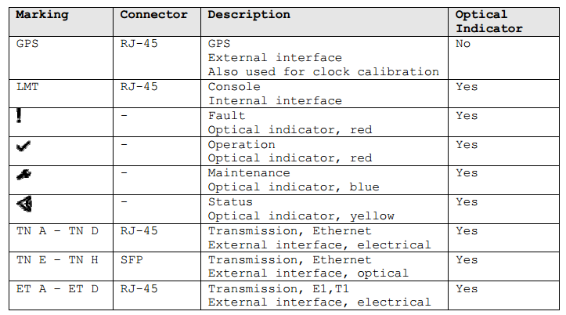
توضیحات سخت افزار

Slide 3
توضیحات سخت افزار
Port LMT را به لب تاب وصل کرده تا تنظیمات TCU انجام شود.
Port ET_A (0-1) برای سیستمهای 2G استفاده می شود.
Port ET_B (2-3) برای سیستمهای 2G استفاده می شود.
Port TN_A برای اتصال کابل بین TCU و TN استفاده می شود.
Port TN_B برای اتصال کابل 3G یا 4G به TCU استفاده می شود.
Port TN_C & D برای اتصال کابل 3G یا 4G به TCU استفاده می شود.

Slide 4
چگونه به TCU وصل شویم
کابل به پورت LMT متصل می گردد.
آدرس IPو شبکه لب تاب رو تنظیم میکنیم.IP Address : 192.168.1.2 Default gateway: 192.168.1.1
داده های زیر را وارد میکنیم.
telnet 192.168.1.1 or ssh <username>@192.168.1.1
username: admin password: hidden
اگر مراحل با موفقیت انجام شود CLI prompt به نمایش می آید.
Example: STN CLI - ready OSmon>

Slide 5
چک کردن تنظیمات TCU
چک کردن VLAN
getmoattribute trans1 STN=0,VLANGroup=WAN,VLAN=2G tagValue ➔➔➔ 2G Traffic
getmoattribute trans1 STN=0,VLANGroup=WAN,VLAN=OAM tagValue ➔➔➔ 2G OAM
getmoattribute trans1 STN=0,VLANGroup=WAN,VLAN=Iub tagValue ➔➔➔ 3G Traffic
getmoattribute trans1 STN=0,VLANGroup=WAN,VLAN=Mub tagValue ➔➔➔ 3G OAM
getmoattribute trans1 STN=0,VLANGroup=WAN,VLAN=S1X2 tagValue ➔➔➔ LTE Traffic
getmoattribute trans1 STN=0,VLANGroup=WAN,VLAN=Mul tagValue ➔➔➔ LTE OAM

Slide 6
چک کردن تنظیمات TCU
چک کردن IPs
getmoattribute trans1 STN=0,IPInterface=2G primaryIP_Address ➔➔➔ 2G Traffic
getmoattribute trans1 STN=0,IPInterface=OAM primaryIP_Address ➔➔➔ 2G OAM
getmoattribute trans1 STN=0,RoutingTable=0,IPRoute=2G nextHopIpAddress ➔➔➔ 2G Default traffic gateway
getmoattribute trans1 STN=0,IPInterface=OAM defaultGateway ➔➔➔ 2G default OAM gateway
getmoattribute trans1 STN=0,TGTransport=T1355-0 PGW_IP_Address ➔➔➔ PGW IP

Slide 7
تغییر تنظیمات TCU
تغییر تنظیمات VLAN
setmoattribute trans1 STN=0,VLANGroup=WAN,VLAN=2G tagValue 3135 ➔➔➔ 2G Traffic
setmoattribute trans1 STN=0,VLANGroup=WAN,VLAN=OAM tagValue 3635 ➔➔➔ 2G OAM
setmoattribute trans1 STN=0,VLANGroup=WAN,VLAN=Iub tagValue 3335 ➔➔➔ 3G Traffic
setmoattribute trans1 STN=0,VLANGroup=WAN,VLAN=Mub tagValue 3435 ➔➔➔ 3G OAM
setmoattribute trans1 STN=0,VLANGroup=WAN,VLAN=S1X2 tagValue 3035 ➔➔➔ LTE Traffic
setmoattribute trans1 STN=0,VLANGroup=WAN,VLAN=Mul tagValue 3235 ➔➔➔ LTE OAM

Slide 8
تغییر تنظیمات TCU
تغییر تنظیمات IPs
setmoattribute trans1 STN=0,IPInterface=2G primaryIP_Address 10.232.6.80 ➔➔➔ 2G Traffic
setmoattribute trans1 STN=0,IPInterface=OAM primaryIP_Address 10.232.19.880 ➔➔➔ 2G OAM
setmoattribute trans1 STN=0,RoutingTable=0,IPRoute=2G nextHopIpAddress 10.232.6.65 ➔➔➔ 2G Default traffic gateway
setmoattribute trans1 STN=0,IPInterface=OAM defaultGateway 10.232.19.65 ➔➔➔ 2G default OAM gateway
setmoattribute trans1 STN=0,TGTransport=T1355-0 PGW_IP_Address 10.232.0.190 ➔➔➔ PGW IP

Slide 9
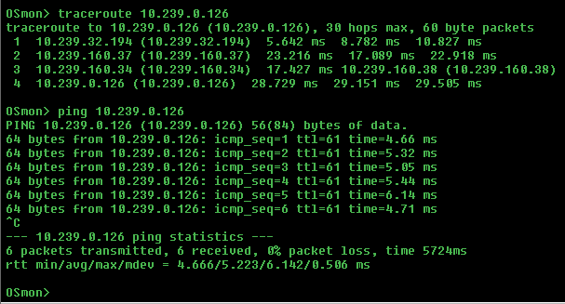
چک کردن مسیر
چک کردن مسیر PGW
traceroute 10.239.0.126 ( PGW IP)
Ping PGW
ping 10.239.0.126 ( PGW IP)

Slide 10
تعدادی کامندهای مفید
getmoattribute( برای نمایش دادن MO )
getalarmlist ( لیست آلارم های موجود )
getmoattribute STN=0,QosPolicy=0 ( نمایش QoS)
gettime ( نمایش زمان)
getcounters STN=0,TGTransport=E1434-0 ( چک کردن packet lost)

Slide 11
پایان
HS

